Slide 2
Equipe
Amanda Priscilla
Ari Barreto
Diego Benício
Edmilson Campos
Helder Pacheco
Kairon Ramon
Ystallonne Carlos

Slide 3
AGENDA
A Concepção
O SIDAF
Apresentação dos Módulos
Estimativa de métricas

Slide 4

Introdução

Slide 5
A Concepção
Fase de Concepção
Artefatos Gerados

Slide 6
Fase de Concepção
Entender as necessidades e desejos do cliente
Propor um solução (levantamento de requisitos)
Autorização para iniciar a implementação

Slide 7
Artefatos Gerados
Plano de projeto
Documento de Visão
Visão geral do sistema
Levantamento das necessidade do cliente
Levantamento de requisitos do sistema
Casos de Uso do sistema
Glossário
Documento de Riscos

Slide 8
Artefatos Gerados
Plano de Interação
Lista de itens de trabalho
Documento de arquitetura
Documento de especificação de casos de uso
Levantamento dos requisitos globais
Casos de Testes
Termo de acordo entre as partes

Slide 9
O SIDAF
Cliente
Visitas técnicas
Cenário atual
Proposta
SIDAF
Arquitetura
Stakeholders
Atores

Slide 10


O Cliente

Slide 11
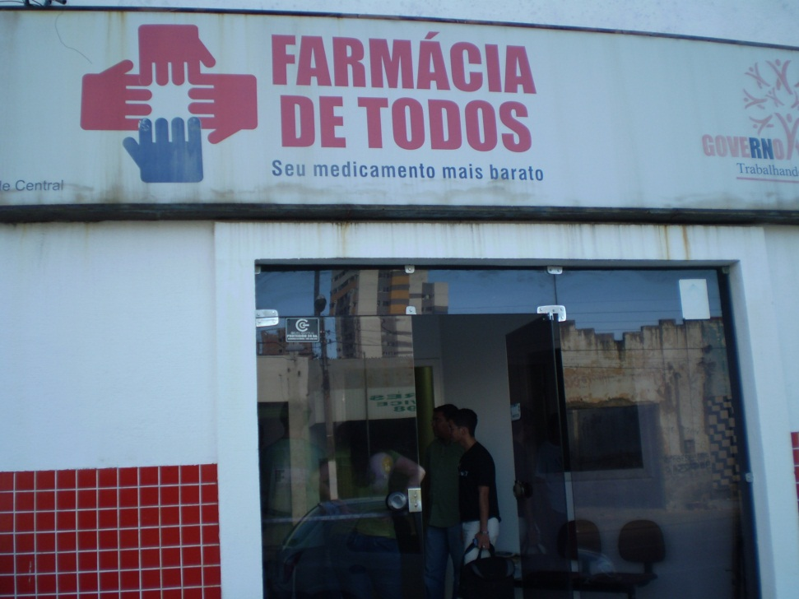
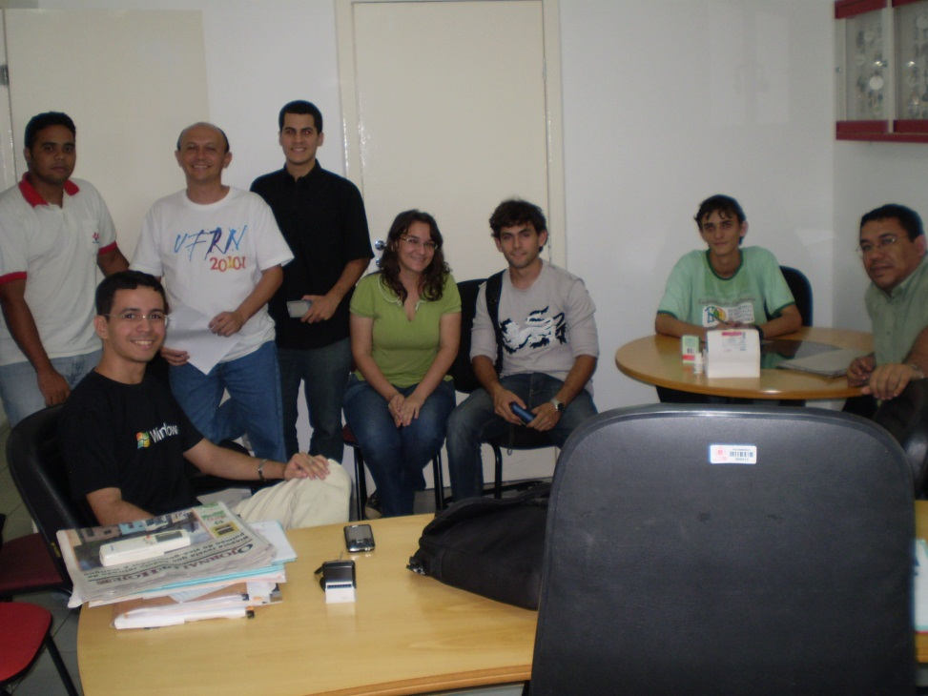
Visitas Técnicas ao Cliente
Sede da matriz da Farmácia de Todos
Firmamento do termo de acordo

Slide 12
Cenário atual
Deficiência no controle de estoque
Perda de medicamentos vencidos
Falta de controle no número de vendas nas filiais
Impossibilidade do acesso à informações do programa pela população
Prejuízo econômico e social ao programa
Difícil levantamento de relatórios

Slide 13
Proposta
Desenvolver um sistema distribuído que gerencie as informações do estoque, automatize o fluxo de informações entre as filiais e a matriz, integrando e possibilitando o controle da distribuição, devolução, descarte e venda de medicamentos e correlatos da rede de farmácias

Slide 14

SIDAF
Sistema Integrado de Distribuição e Automação de Farmácias
Módulo Matriz
Módulo Filial
Módulo Estoque
Módulo Web

Slide 15
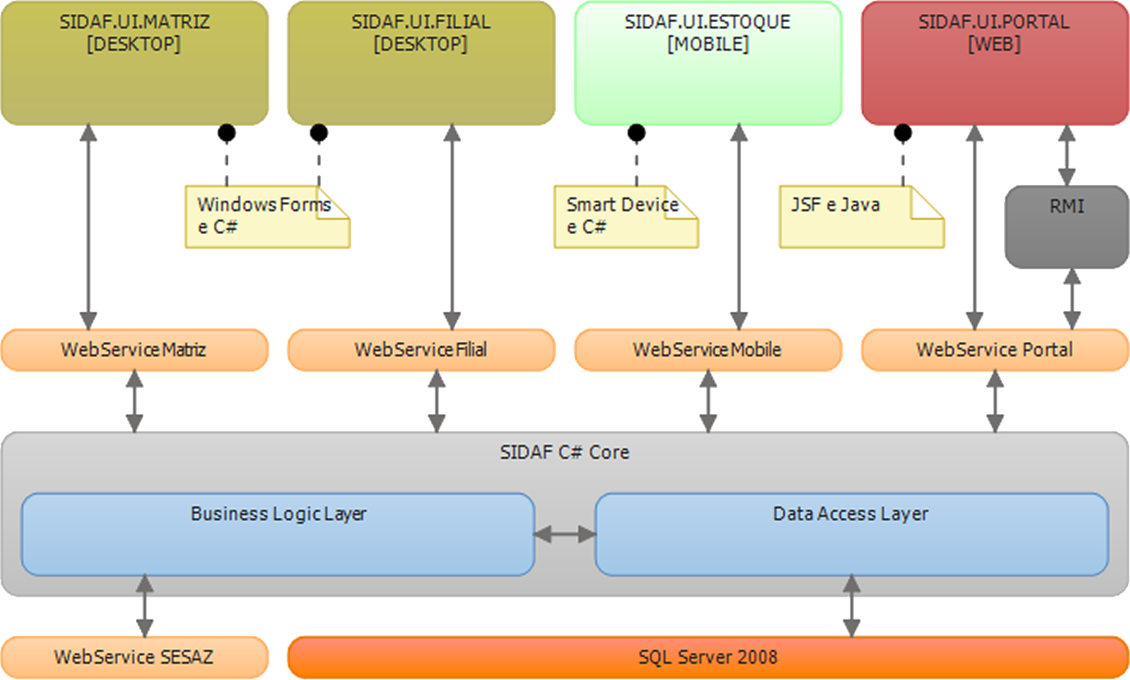
Arquitetura SIDAF

Slide 16
Stakeholders
Docentes
Gerentes
Integradores
Auxiliares
Cliente
Financiador: Governo do Estado do RN
Usuário final: Farmácia de Todos
Público beneficiado
População em geral

Slide 17
Atores
Administrador da Matriz
Contador da Matriz
Operador de Caixa da Filial
Gerente da Filial
Controlador do Estoque
Usuário web

Slide 18
Módulo Matriz
Principais objetivos
Objetivos complementares
Características técnicas
Casos de Uso

Slide 19
Principais objetivos
Gerenciar estoque central
Realizar cadastro e compra de novos produtos
Distribuir produtos às filiais
Gerar notas fiscais eletrônicas na distribuição
Gerenciar preços
Gerenciar descarte de medicamentos vencidos
Emissão de relatórios

Slide 20
Objetivos complementares
Manter filiais
Manter funcionários
Gerenciar SAC
Controle de acesso
Armazenamento de informações de log
Configuração de parâmetros do sistema

Slide 21
Características técnicas
Aplicação Desktop para sistemas Windows
Construído em linguagem C# 3.0
Consumação de WebService para acesso aos dados

Slide 22
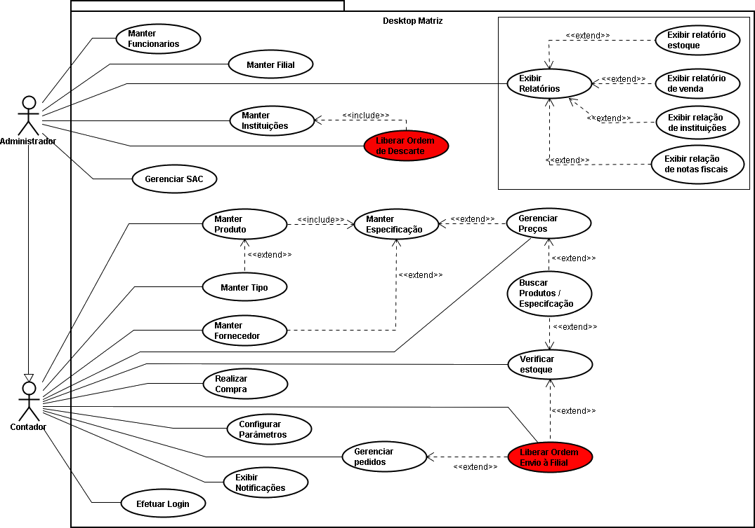
Casos de Uso
Módulo Desktop Matriz

Slide 23
Módulo Filial
Principais objetivos
Objetivos complementares
Características técnicas
Casos de Uso

Slide 24
Principais objetivos
Receber produtos da matriz
Realizar venda de produtos
Estornar vendas
Devolver produtos vencidos e/ou próximos do vencimento

Slide 25
Objetivos complementares
Manter cliente
Realizar pedidos de produtos
Controle de acesso
Armazenamento de informações de log

Slide 26
Características técnicas
Aplicação Desktop para sistemas Windows
Construído em linguagem C# 3.0
Consumação de WebService para acesso aos dados

Slide 27
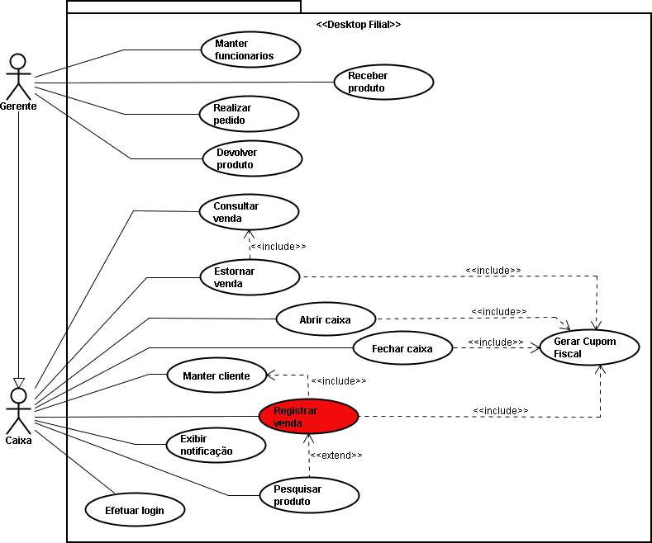
Casos de Uso
Módulo Desktop Filial

Slide 28
Módulo Estoque
Principais objetivos
Objetivos complementares
Características técnicas
Casos de Uso

Slide 29
Principais objetivos
Enviar produtos às filiais e/ou à doação/incineração
Receber produtos comprados e/ou devolvidos das filiais

Slide 30
Objetivos complementares
Controle de acesso
Armazenamento de informações de log
Configuração de parâmetros do sistema

Slide 31
Características técnicas
Aplicação Mobile para devices com sistemas Windows Mobile 6.5
Construído em linguagem C# 3.0
Consumação de WebService para acesso aos dados

Slide 32
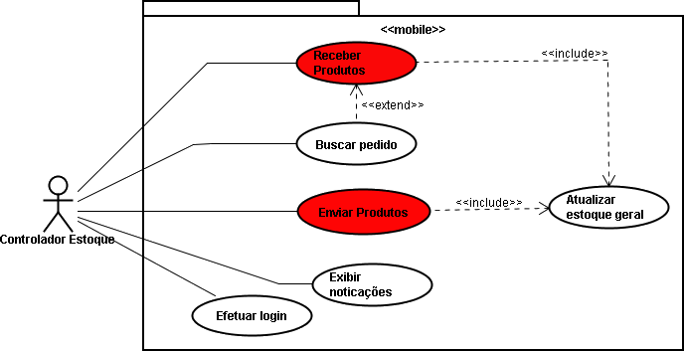
Casos de Uso
Módulo Mobile Estoque

Slide 33
Módulo Web
Principais objetivos
Características técnicas
Casos de Uso

Slide 34
Principais objetivos
Fornecer informações dos postos de vendas de produtos (filiais) e do programa (Farmácia de Todos)
Ofertar um serviço de localização de produtos por posto de venda
Possibilitar ao internauta o serviço de solicitações de produtos
Fornecer um Serviço de Atendimento ao Cliente

Slide 35
Características técnicas
Aplicação Web
Construído em linguagem Java
Consumação de WebService para acesso aos dados

Slide 36
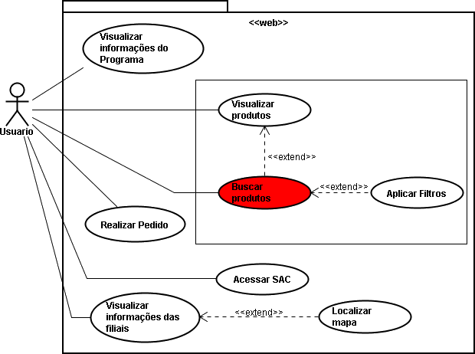
Casos de Uso
Módulo Web Portal

Slide 37
Planejamento
Concepção
Elaboração
Construção
Transição/Implantação

Slide 38
Planejamento
1ª e 2ª Interações – Concepção (27/03):
Levantamento de Requisitos e funcionalidades;
Planejamento.
3ª Interação – Elaboração I (19/04):
Diagramas de Classe e Banco;
CRUD’s;
Emissão de Notas Fiscais Eletrônicas.

Slide 39
Planejamento
4ª Interação – Elaboração II (07/05):
Venda de Medicamentos;
Validação da Arquitetura Java-C#.
5ª Interação – Construção I (31/05):
Relatórios;
Finalização do Módulo Web.

Slide 40
Planejamento
6ª Interação – Construção II (21/06):
Configurações Gerais;
Autenticação.
7ª Interação – Transição (12/07):
Manuais de Usuário;
Treinamento e Implantação.

Slide 41
Métricas
Custos do sistema
Estratégias comerciais

Slide 42
Custo do sistema
Desenvolvimento único (1512 horas)
Custos fixos (R$ 3,90/hora)
Custo de trabalho
Lucro (10 – 30%)

Slide 43
Estratégias comerciais
Soluções de Mercado
Shrink-wrapped software
Licenciamento

Slide 44


Conclusão
“Antes do software poder ser reutilizável
ele primeiro tem de ser utilizável”
Ralph Johnson

